Slide 1
WINAQ
XI’L OJ
IX, I’XB’ALAM, JAGUAR, REPRESENTA: TAB’AL, SIGNIFICA LA FUERZA Y LA INTELIGENCIA DEL JAGUAR, LA ENERGIA FEMENINA, LA MADRE TIERRA, LA MESA DEL AJQ’IJ, LA CONCIENCIA INDIVIDUAL.
NAN WINAQ
MARÍA SALOMÉ

Slide 2
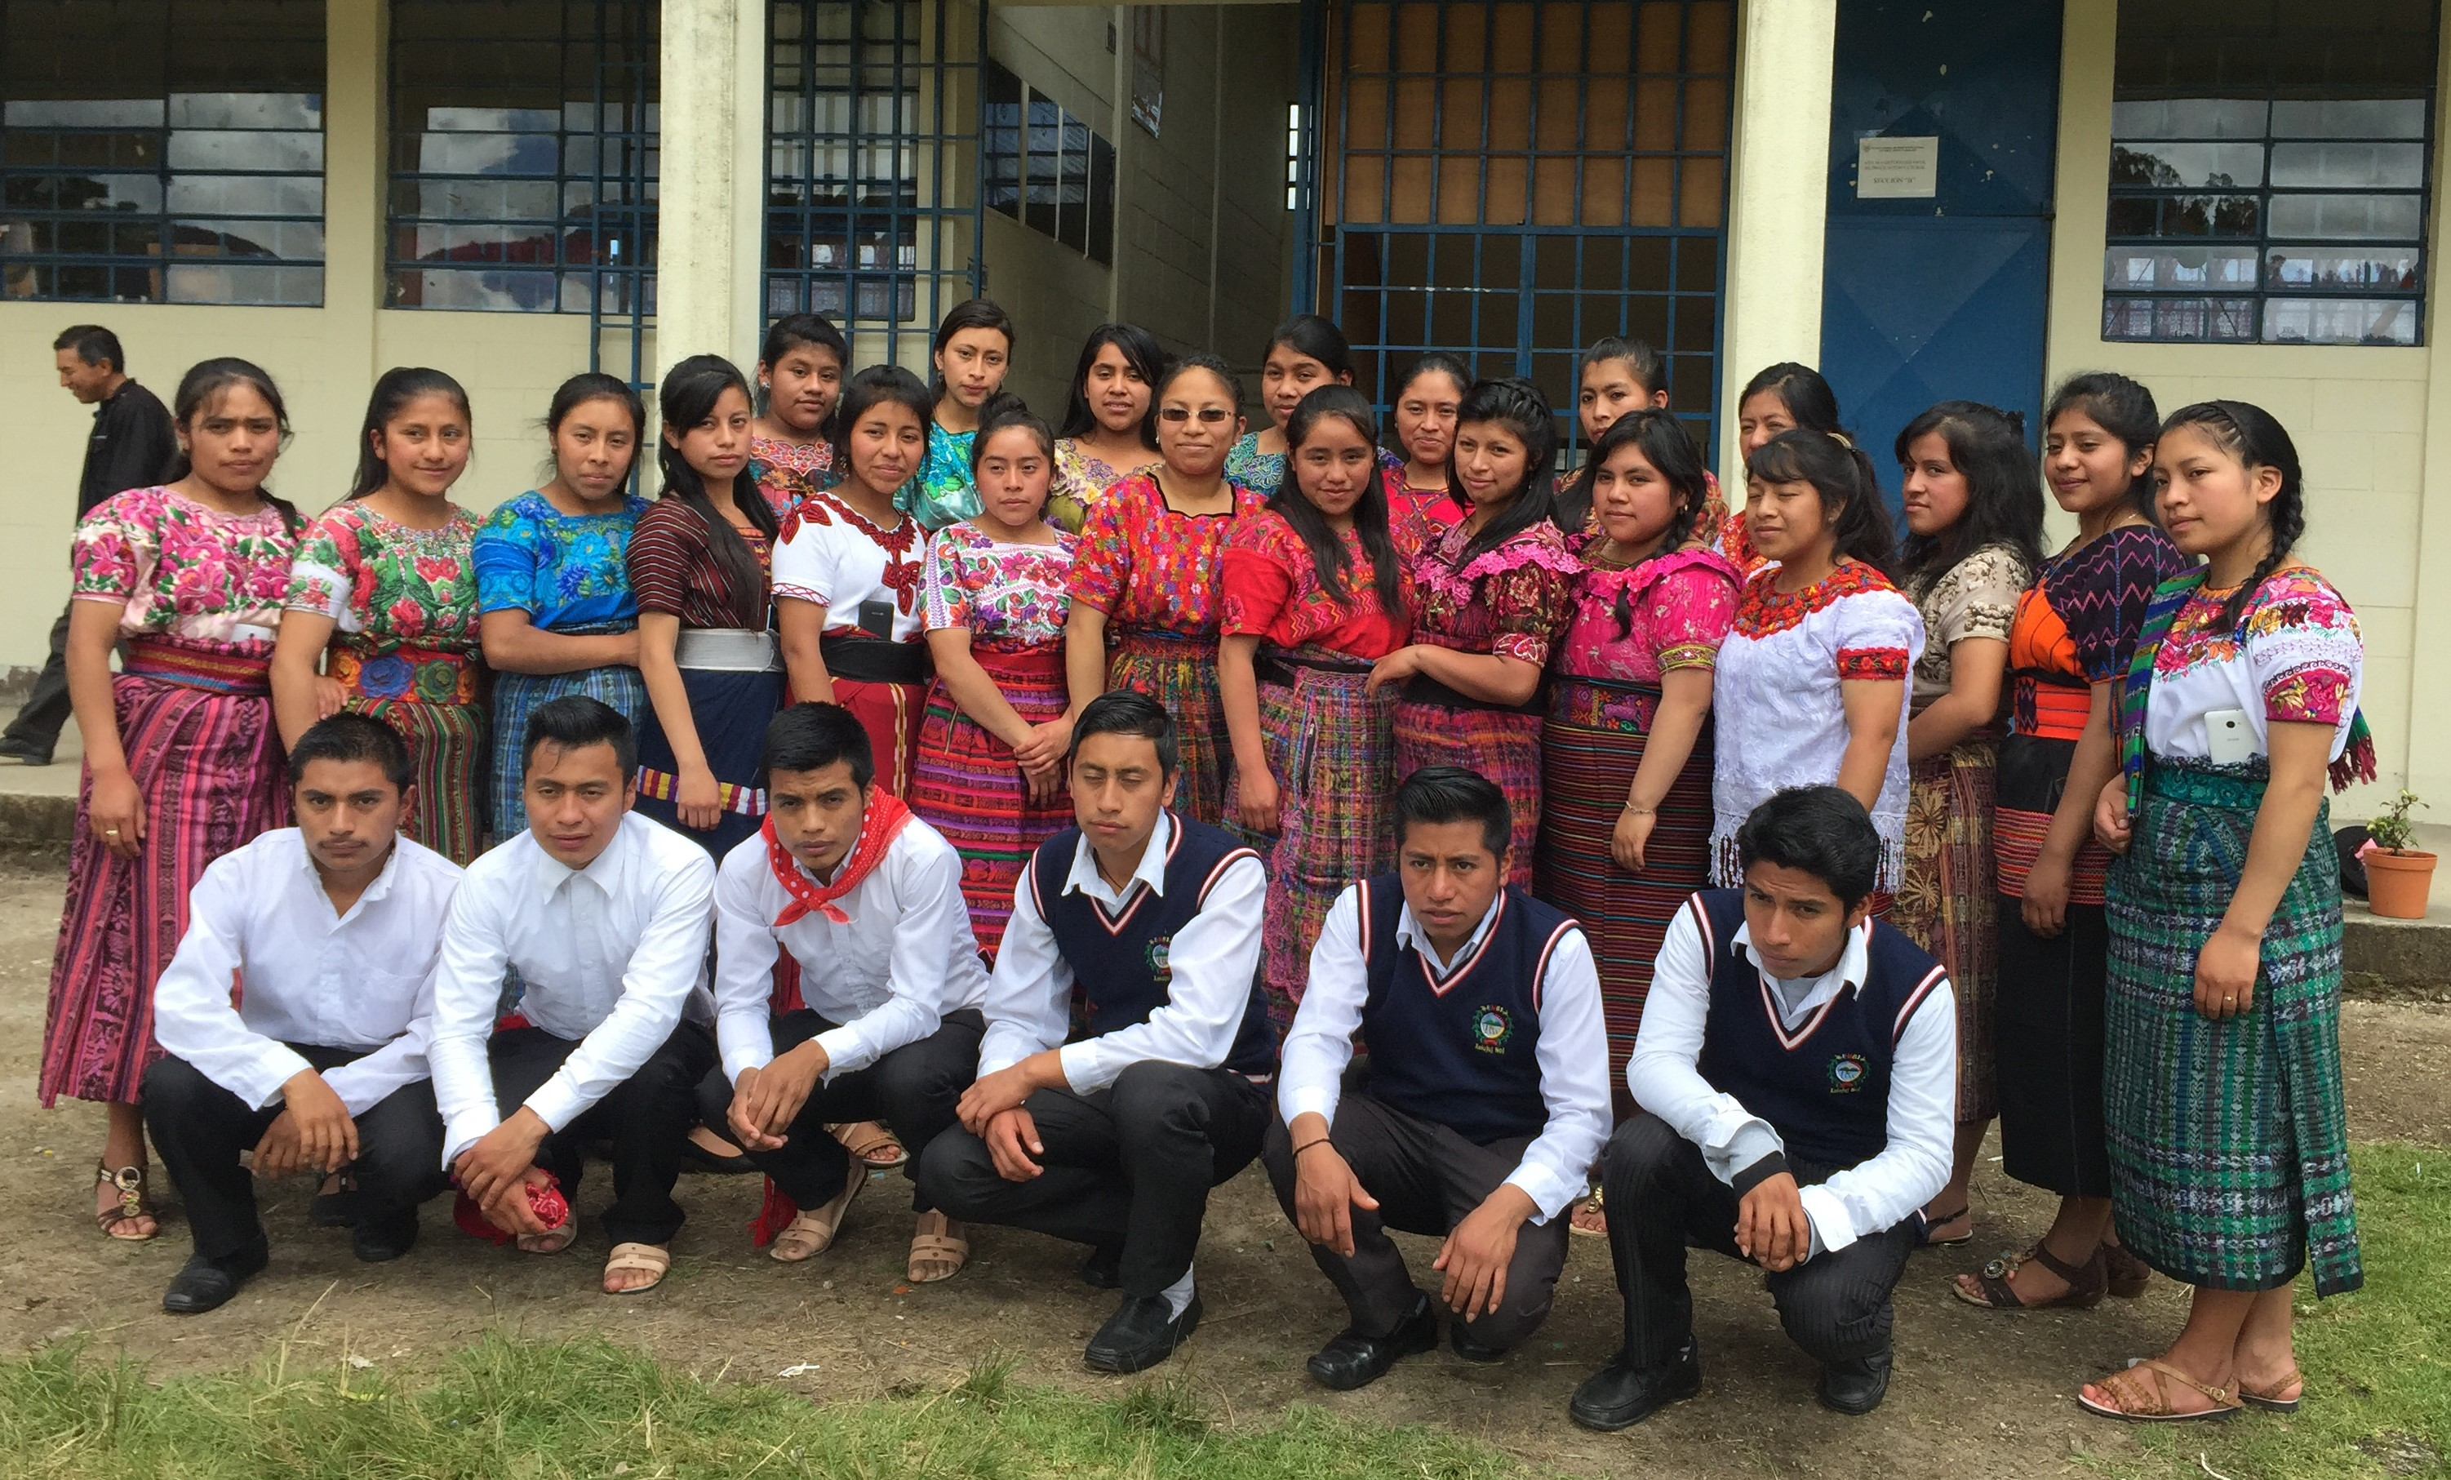
LAS LENGUAS ORIGINARIAS COMO ESTRATEGIA DE DECOLONIZACIÓN
DE LA EDUCACIÓN EN LAS POBLACIONES INDIGENAS

Slide 3
¿Qué educación necesitan nuestros pueblos?
¿Qué identidad cultural y social queremos fortalecer?
¿Qué función tiene el idioma en la educación de las personas que queremos formar?

Slide 4
FINES DE LA EDUCACIÓN
4. Formar ciudadanos con conciencia crítica de la realidad guatemalteca en función de su proceso histórico para que asumiéndola participen activa y responsablemente en la búsqueda de soluciones económicas, sociales, políticas, humanas y justas.
Ley de Educación Nacional Decreto Legislativo No. 12-91 Vigencia: 12 de enero de 1991

Slide 5
EDUCACIÓN BILINGÜE INTERCULTURAL COMO ENFOQUE LINGÜÍSTICO
EDUCACIÓN BILINGÜE INTERCULTURAL
Como un eje integral que permita generar rutas para enfrentar los desafíos de la modernidad, pues hablar de educación es hablar de un ser humano concreto que vive en un determinado tiempo y lugar, ligado a un determinado paradigma del ser humano, al modo que tiene cada época de enfrentar la vida.

Slide 6
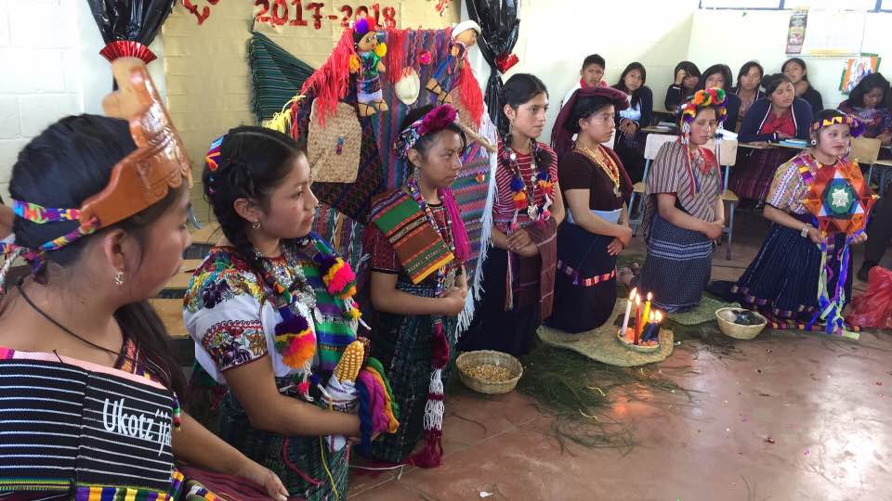
(Urgilés Campos, Guilllermo, 2016, pág. 4) “[…] La filosofía ve al lenguaje como una totalidad, y enfrenta asuntos que tienen que ver con el lenguaje en sí, la mente, el pensamiento, problemas conceptuales. En tanto que la lingüística lo ve desde el campo científico y más reducido. La educación lo considera pragmáticamente, se refiere al modo de aprender, su uso y la formación misma de la persona. El lenguaje tiene un poder transformador, tiene la capacidad de hacer que las cosas sucedan, genera realidades, modifica el curso de los acontecimientos, y al operar estos cambios, como efecto, el ser humano, lenguaje y educación […] construye su mundo y su propia identidad.”

Slide 7
VALOR DE LA PALABRA
La palabra, en la sociedad maya, como en otras sociedades del mundo, es fundamento de su libertad e instrumento de su interrelación e identidad. Las comunidades mantienen el valor de la verdad en la palabra y la comunican a través de la vida social y la educación de las nuevas generaciones.
El Popol Wuj Popol Wuj comienza el relato de la historia de la creación del mundo con la expresión, Popol Wuj “Taq xpe k’ut utzij w’aral: he aquí entonces la palabra”. Manuel de Jesús Salazar Tesagüic, Culturas e interculturalidad en Gutemala, pag. 50.

Slide 8
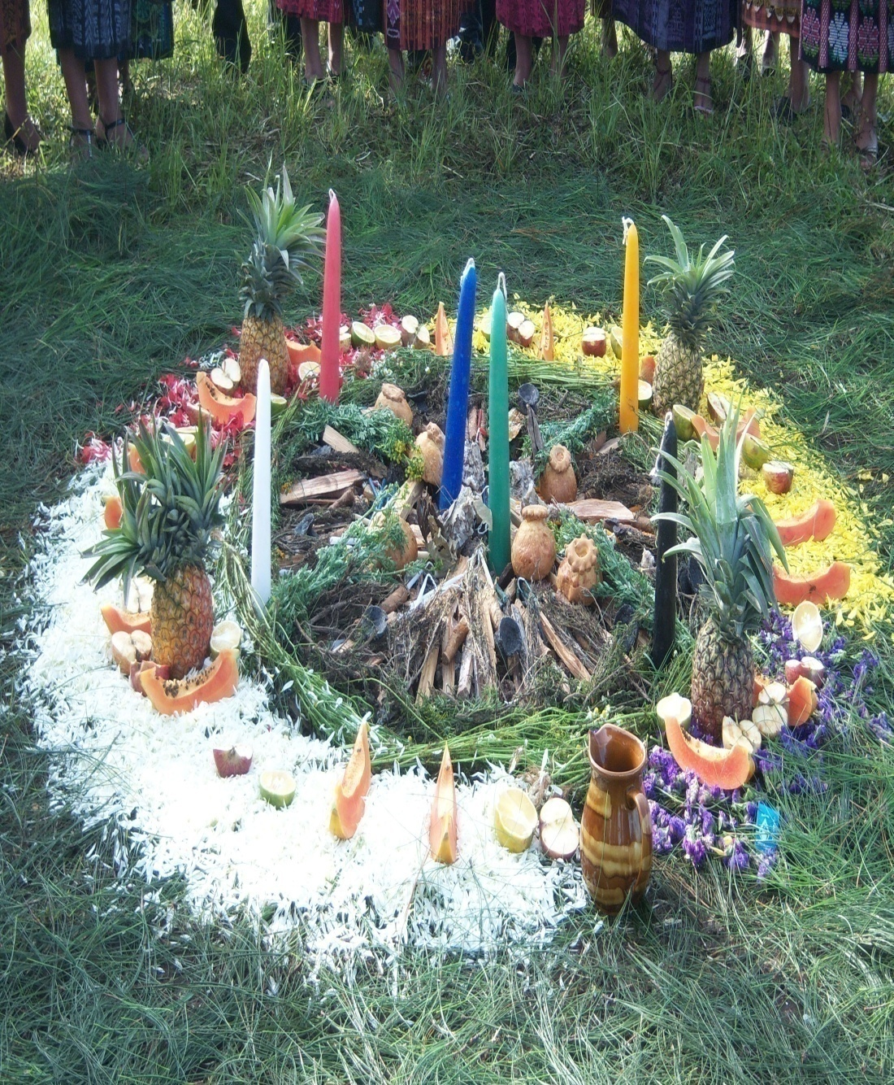

Slide 9
“El idioma es uno de los pilares sobre los cuales se sostiene la cultura, siendo en particular el vehículo de la adquisición y transmisión de la cosmovisión indígena, de sus conocimientos y valores culturales…” Acuerdo sobre Identidad y Derechos de los Pueblos Indígenas(1995)

Slide 10
Según el sociolingüistas (Carrión, 1991) “Un idioma se compara con un vehículo… a través del cual circula el pensamiento humano, la experiencia y la interacción social…tiene una dimensión individual, en el sentido de que son sujetos aislados quienes conducen efectivamente las unidades individuales y las desplazan allí hasta donde quieren llegar, pero es social, porque depende de la sociedad en muchos de sus aspectos; cada unidad individual pertenece a un tipo o marca que posee básicamente las mismas características, se fabrica mediante un trabajo social, y debe circular dentro de ciertas rutas laboradas socialmente de antemano” lo anterior permite visualizar el gran poder de la lengua de formar al modelo de cultura y sociedad predeterminada.

Slide 11
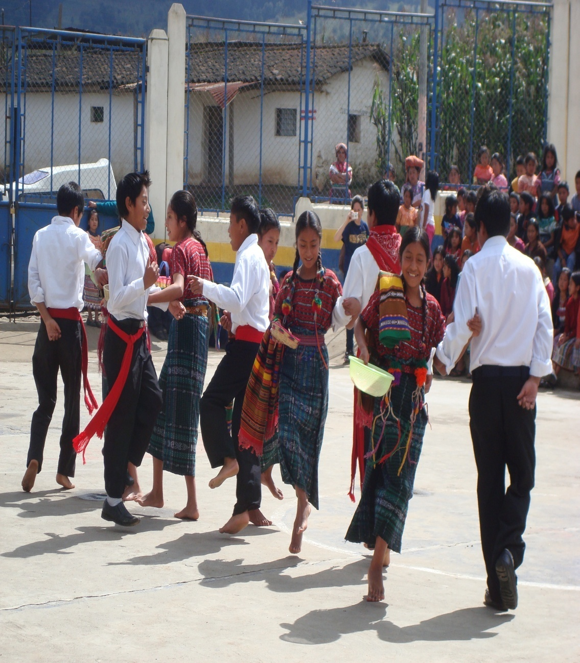
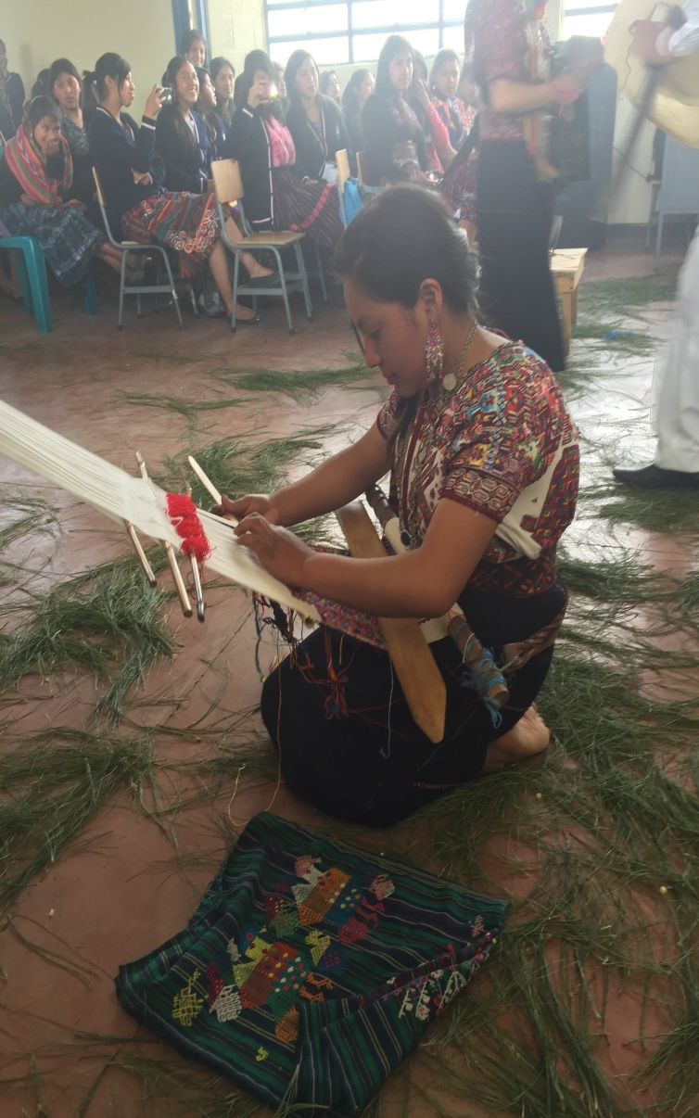
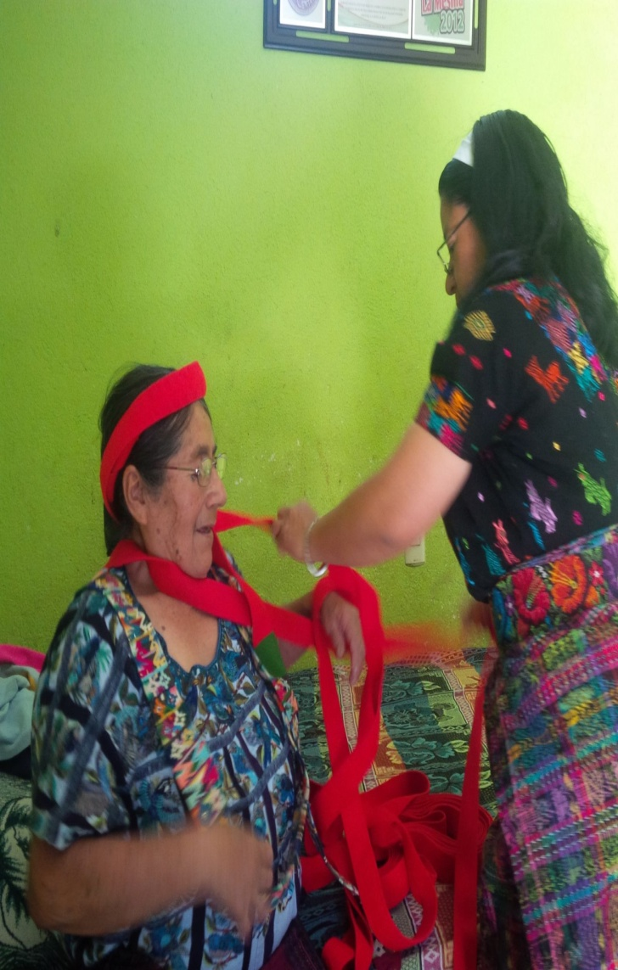
(Urgilés Campos, Guilllermo, 2016, pág. 5) El lenguaje educativo va más allá de ser un medio para transmitir ciertos datos informativos sobre determinada disciplina académica. El lenguaje “la primordial herramienta del ser humano” (Acero et al., 2001, p. 23), está en función de la comunicación y comunica saberes y también valores.

Slide 12
La educación, mira a dos lados, tiene un carácter tanto teórico, como práctico. Al mismo tiempo que da acceso a la ciencia, al conocimiento y cultura, inculca un estilo de vida o forma de ser. Por un lado el lenguaje apunta a la realidad, al entorno, a lo físico y, por el otro, apunta a las acciones humanas, a la persona, siendo quizá más importante más importante esta dimensión existencial, vivencial que aquella que se refiere al conocimiento y a la cultura. (Jano Bifronte)

Slide 13
RESULTADOS
Contextualización lingüística y cultural contribuye a mejorar el desenvolvimiento de los estudiantes.
La formación de docentes con pertinencia lingüística y cultural para el pueblo maya K’iche’ ha aumentado el nivel de permanencia de las niñas y niños en el sistema educativo oficial.
Fortalecimiento del uso del idioma materno en el proceso de enseñanza-aprendizaje ha roto los paradigmas de minorización lingüistica en el país.
Fortalecimiento de los elementos de la identidad cultural (idioma, vestuario, costumbres, tradiciones, danzas tradicionales, espiritualidad, valores, nombres y toponimias, gastronomía, entre otros) ha permitido que la población maya k’iche’ se sienta incluido.

Slide 14
MALTYOX

